Slide 1

DESESCOLARIZACIÓN
DE LA CATEQUESIS
Una propuesta pastoral catequética para la Arquidiócesis de Cuenca

Slide 2
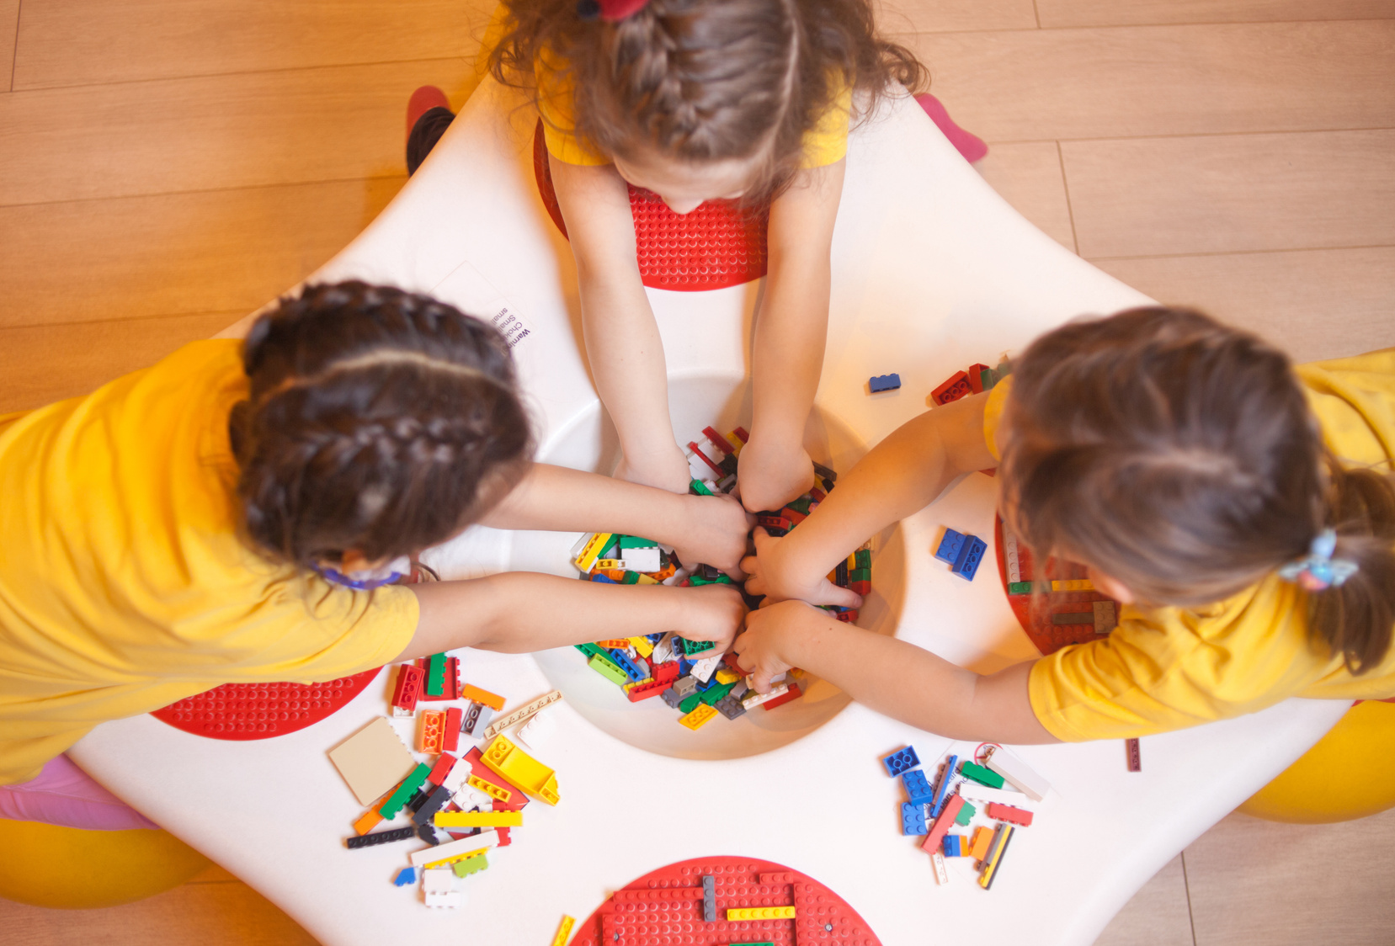
ejemplo de encuentro de catequesis

Slide 3

TEMA NRO. 1
“Escritura y fracción del pan: vínculo de amor”
PRIMERA SEMANA:
ENCUENTRO DOCTRINAL
BIENVENIDA:
Bienvenido a este nuevo encuentro, hoy Jesús se nos da en la Palabra y en la Eucaristía como signo de amor que nos une a Él, nos alimenta nuestra fe y nuestro compromiso de amor a la Eucaristía.

Slide 4
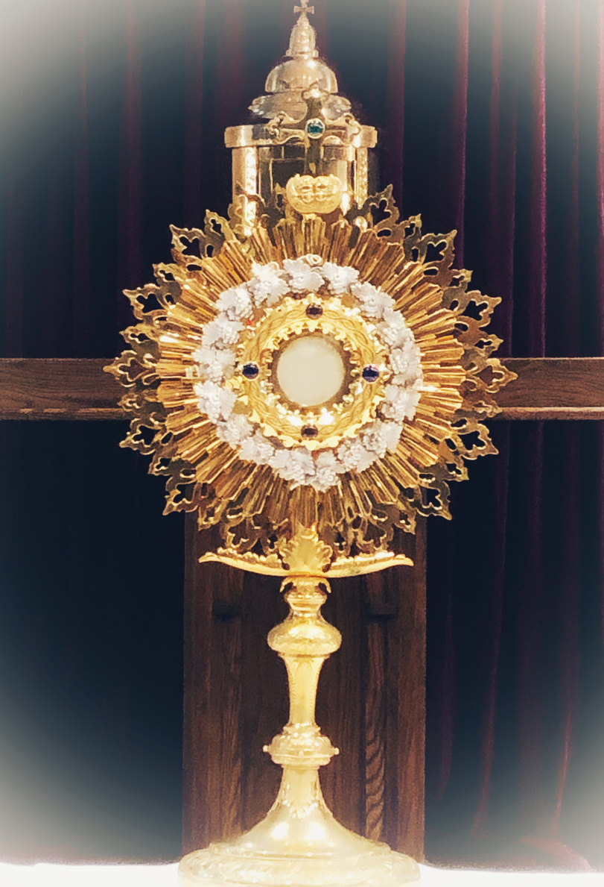
  HECHO DE VIDA
“El milagro Eucarístico de Siena”
Hace casi 300 años, en el pueblo de Siena, Italia, los católicos armaban una gran fiesta para la Asunción de la Virgen María. En medio del bullicio, unos ladrones entraron al Templo y se llevaron el copón con las hostias consagradas, donde estaba Jesús Eucaristía. La pena invadió al pueblo y todos rezarón con fervor para que las hostias regresaran, el obispo ordenó que no se celebraran misas hasta que aparezcan las hostias consagradas.
Tres días después, ¡oh sorpresa! Un hombre vio algo blanquecino en la caja de limosnas de otro Templo. De pronto el sacerdote la abrió, y…. ¡allí estaban las hostias! Las limpiaron, las devolvieron al Sagrario y armaron una fiesta de agradecimiento que ni te cuento. Pasaron los años, los siglos, y las hostias no envejecieron ni un poquito, ¡como si el tiempo no pasara!
Hoy, en Siena, se conservan en una capilla especial, y los científicos han confirmado que siguen frescas. Una señal divina para recordarnos que Jesús está vivo en la Eucaristía. Las hostias milagrosas han sido visitadas y adoradas por San Juan Bosco, el Papa Juan XXIII y Juan Pablo II.

Slide 5

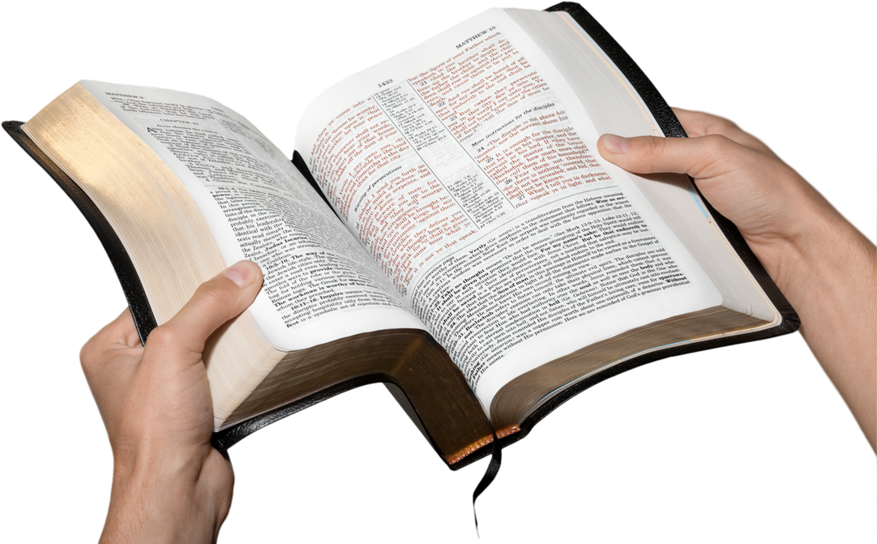
2. ILUMINACIÓN BÍBLICA
  Lucas 22, 19–20
“Esto es mi cuerpo, que se entrega por ustedes”
  Juan 6,35)
“Yo soy el pan de vida; quien viene a mí no pasará hambre.”

Slide 6

3. REFLEXIONEMOS
“ Así como el pan alimenta nuestro cuerpo, Jesús alimenta nuestra alma”
1. ¿Por qué comemos todos los días? y Qué pasaría si no comemos?
2. ¿Qué significa el pan de vida?
3. ¿Qué te da fuerza cuando te sientes cansado o triste?
4. ¿Qué pasa en tu corazón cuando piensas que Jesús te alimenta con su amor?
Formamos 4 grupos y cada uno analiza una pregunta ,al finalizar un representante pasa al frente para en resumen responder su pregunta.

Slide 7

4. ENSEÑANZA DOCTRINAL
  La primera Eucaristía se celebró el Jueves Santo en la última cena, en la que Jesús dijo unas palabras especiales sobre el pan y sobre el vino: “Tomen y coman, esto es mi Cuerpo que será entregado por ustedes. Con estas palabras el Señor anticipó su sacrificio en la Cruz que estaba por suceder el día siguiente en Viernes Santo.
01
02
  Jesús nos da un mandato muy importante: “Hagan esto en memoria mía” Esto significa que los apóstoles debían hacer siempre presente lo que hizo Jesús en la noche del Jueves Santo. Esta renovación de lo que hizo Jesús en la última cena es la Eucaristía.
  La Eucaristía es el sacramento del amor, no es un simple recuerdo, es el memorial del sacrificio de Jesús por nosotros, Él se queda realmente presente en el pan y el vino consagrados, por eso cada Misa es una nueva oportunidad para recibir a Jesús.
03

Slide 8
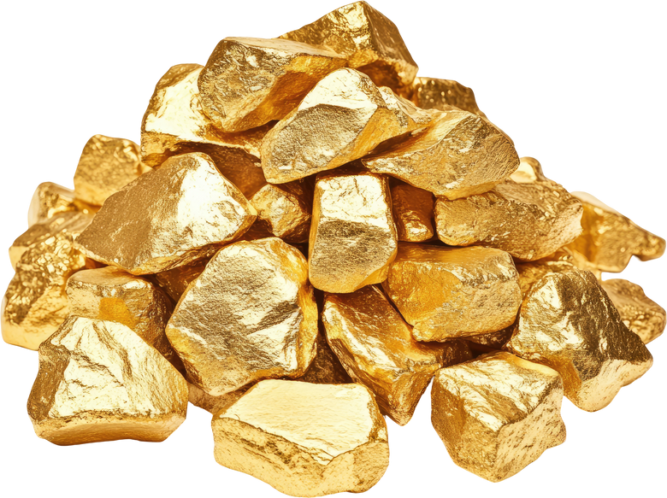
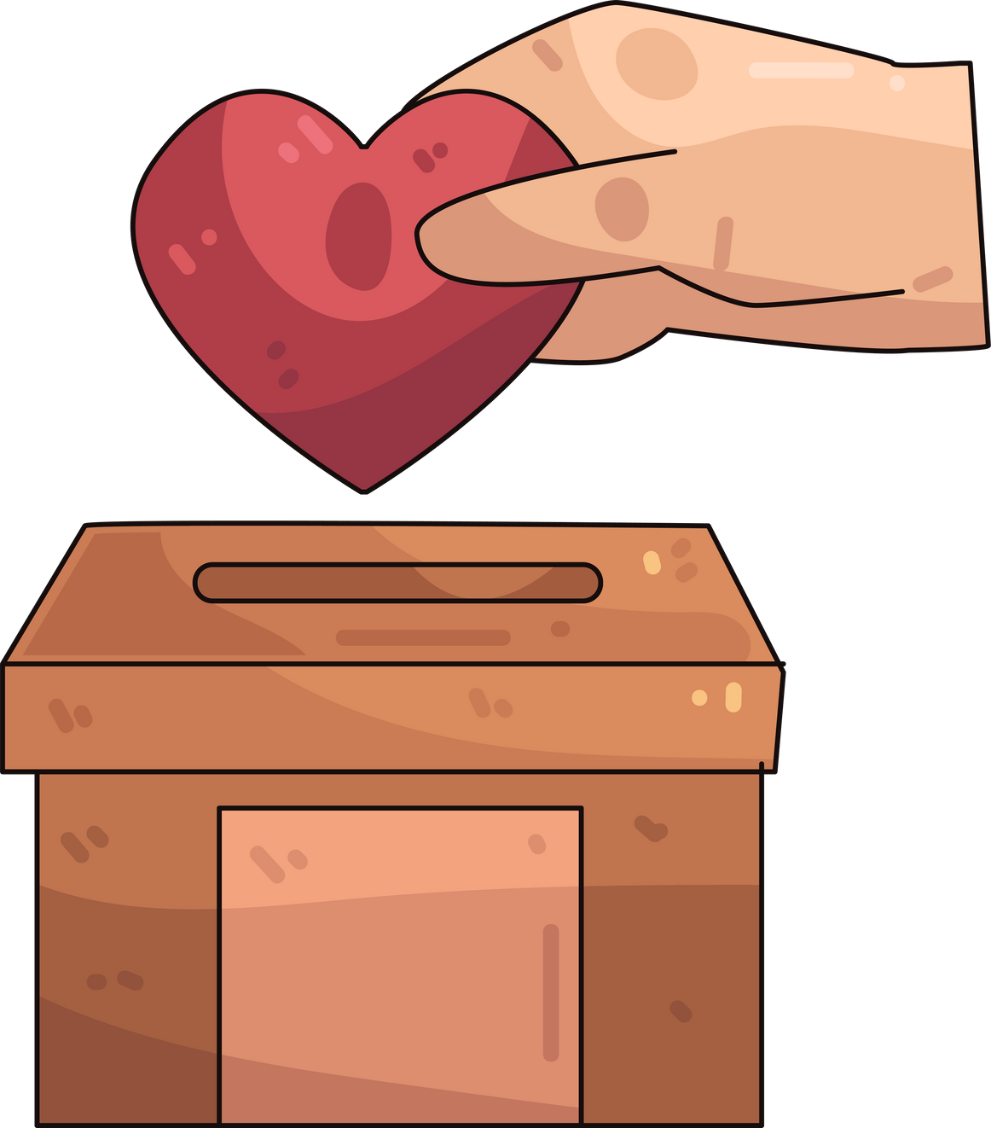

5. DINÁMICA “EL TESORO DE JESÚS”
EXPLICACIÓN
MATERIAL
El catequista muestra la cajita y dice: “Aquí dentro está algo muy valioso: un símbolo del amor de Jesús.” Luego abre la caja y muestra la hostia de papel. “Jesús está en la Eucaristía, aunque no podamos verlo. Él es el mayor tesoro que tenemos.”
TRABAJO MANUAL
una cajita decorada, una hostia de cartulina o papel.
Los niños decoran su propia “cajita del tesoro” dibujan en la tapa un corazón con su nombre para recordar que Jesús vive en su corazón.

Slide 9
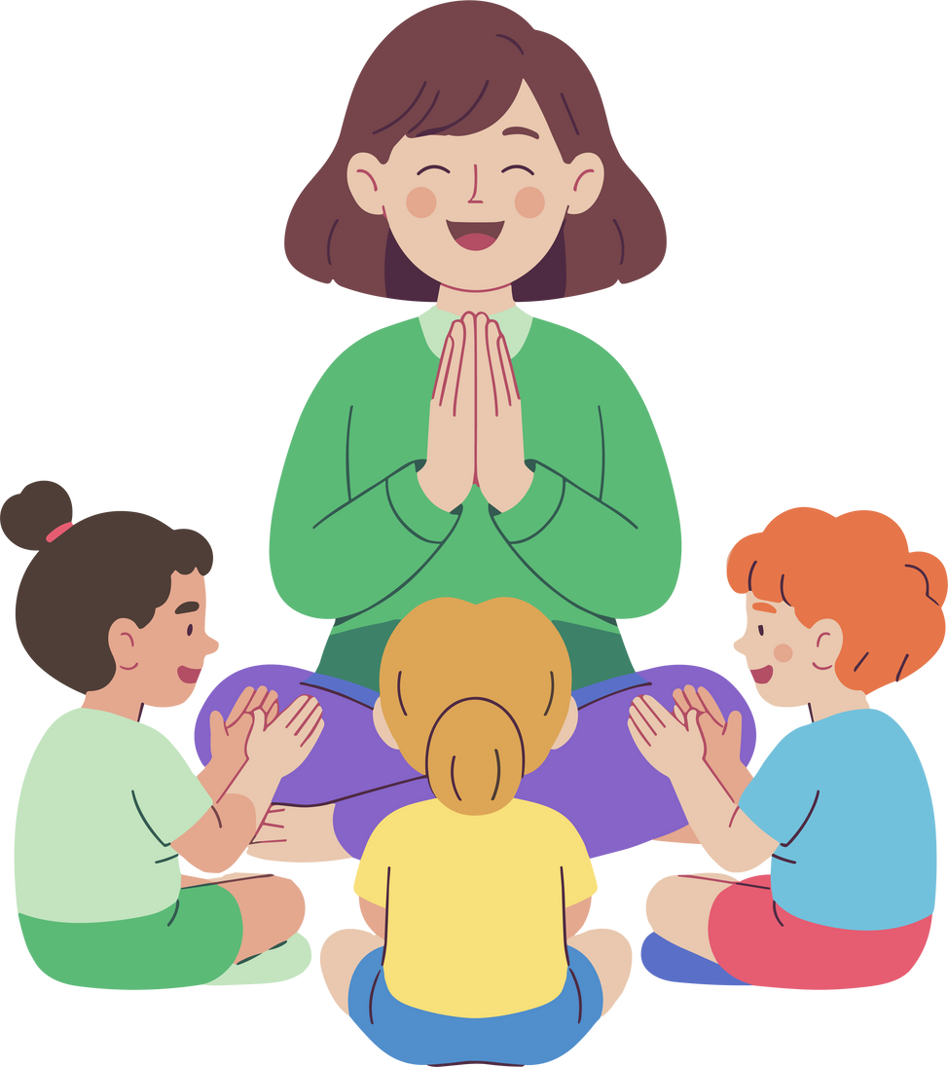
6. ORACIÓN
Los niños hacen un círculo, el catequista coloca un crucifijo en el centro con una vela y cinco niños realizan una oración a Jesús, y al final repiten todos la siguiente oración:
Creo, Jesús mío,
que estás real y verdaderamente en el cielo,
y en el Santísimo Sacramento del Altar.
Te amo sobre todas las cosas
y deseo vivamente recibirte dentro de mi alma.
Pero no puedo hacerlo ahora sacramentalmente,
Ven al menos espiritualmente a mi corazón.
Y como si ya te hubiese recibido,
te abrazo y me uno del todo a Ti.
Señor, no permitas que jamás
Me aparte de Ti. Amén.
En el nombre del Padre, del Hijo, Espíritu Santo, Amén.
Queridos niños, ha llegado el momento más bonito, vamos a dar gracias a Dios.

Slide 10

PARA RECORDAR
JESÚS ESTÁ PRESENTE EN EL PAN CONSAGRADO, AUNQUE NO LO VEAMOS. ÉL SE QUEDA CON NOSOTROS PORQUE NOS AMA Y QUIERE ALIMENTAR NUESTRO CORAZÓN.

Slide 11
TEMA NRO. 1
“Escritura y fracción del pan: vínculo de amor”
SEGUNDA SEMANA:
ENCUENTRO LÚDICO - VIVENCIAL
BIENVENIDA:
Bienvenido a este nuevo encuentro. Hoy Jesús en la Eucaristía nos muestra que su Cuerpo y su Sangre son el signo del amor más grande. En cada Misa, Jesús vuelve a entregarse para darnos vida.

Slide 12


Slide 13

FORO
RONDA DE PREGUNTAS:
Formular preguntas en torno a la película
Pedir que en un papel escriban un compromiso
Conversar con la familia sobre la película que vieron y invitar a sus papás a participar de la Eucaristía
Entregar al finalizar la película un papel en blanco y pedir que dibujen lo que más les gustó.
Al finalizar hacer una oración y un canto a Jesús.

Slide 14
TEMA NRO. 1
“Escritura y fracción del pan: vínculo de amor”
TERCERA SEMANA:
CATEQUESIS FAMILIAR
BIENVENIDA:
Bienvenidos: Vivir en familia la fe descubriendo que Jesús está presente en el hogar y que al fortalecer la participación en la Eucaristía en familia ayuda a reconocer la presencia de Jesús en el hogar.

Slide 15
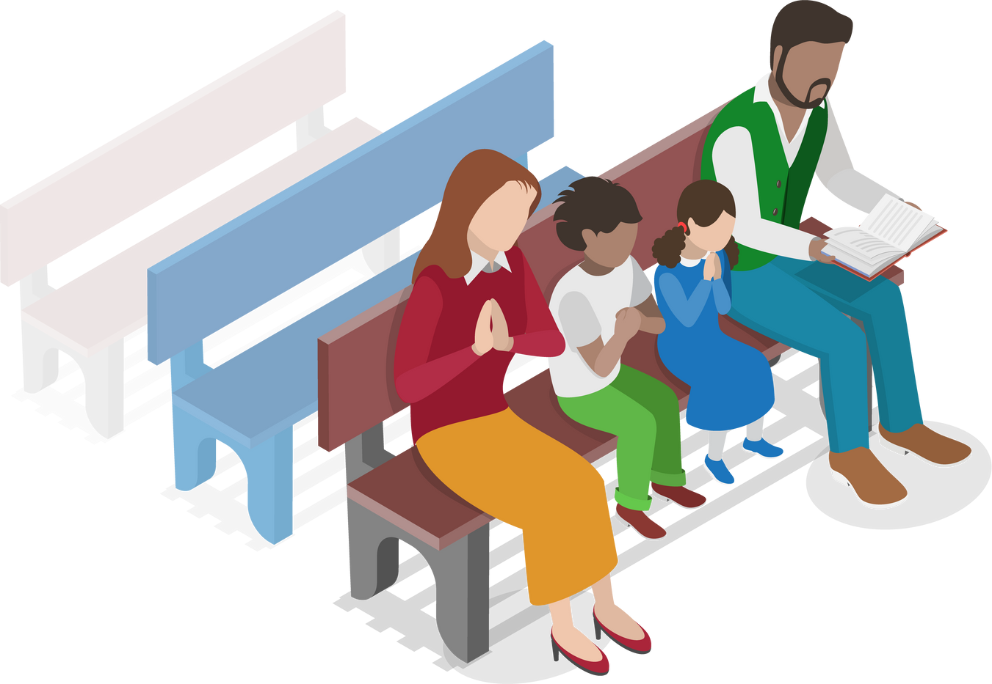
SUGERENCIAS
Utilizar el contenido doctrinal tratado con los niños
Profundizar en la palabra, ( Lectio Divina)
En la dinámica, hacer un compromiso; o, pedir a los padres de familia que dramaticen la cita bíblica y den un mensaje.
Al finalizar hacer una oración en base al tema
tratado y procurar leer en familia cada día.

Slide 16
TEMA NRO. 1
“Escritura y fracción del pan: vínculo de amor”
CUARTA SEMANA:
CATEQUESIS CELEBRATIVA
BIENVENIDA:
Bienvenidos: Hoy a través de las dinámicas vamos a tener la experiencia de que Jesús está vivo en la Eucaristía y cada vez que lo recibimos en la Comunión, Él alimenta nuestro corazón y nos enseña a ser mejores personas.

Slide 17


SUGERENCIAS
Dinámica 1: “El pan que se comparte”
Los niños forman grupos y deben “armar” con cartón una hogaza de pan uniendo piezas. Cada pieza tiene escrita una palabra: Amor, Perdón, Escucha, Solidaridad, Fe, Alegría.
Al unirlas, forman el pan completo, simbolizando que Jesús nos une en el amor.

Slide 18
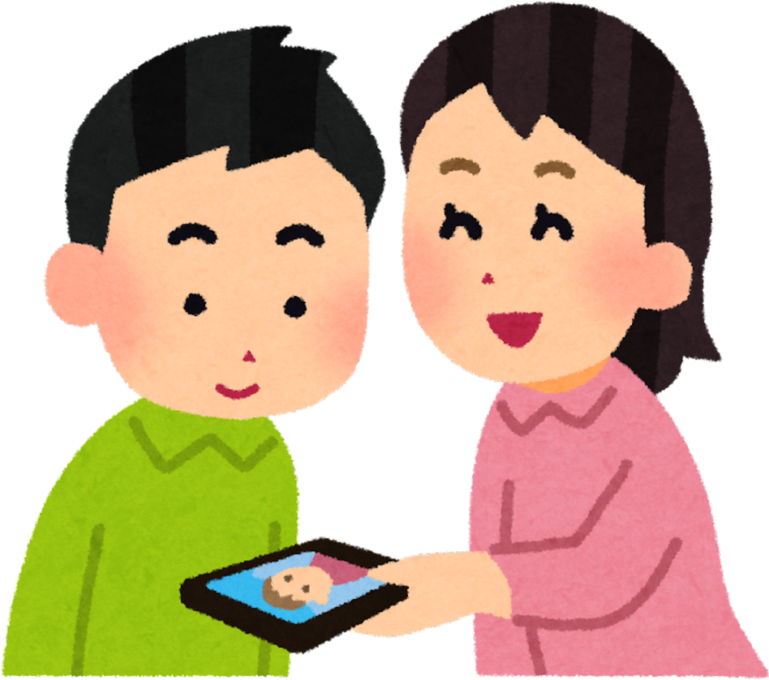

SUGERENCIAS
Dinámica 2: “Te regalo una sonrisa”
Cada niño escribe una acción con la que puede compartir algo con los demás durante la semana (tiempo, alimentos, juguetes, ropa, etc)
Dinámica 3: Dramatización sencilla de la Última Cena.
Los niños dicen frases como:
“Jesús tomó el pan…”
“Este es mi cuerpo…”
“Hagan esto en memoria mía.”

Slide 19

SUGERENCIAS
Dinámica 4: Mi corazón para Jesús
Dibuja un gran corazón y escribe dentro:
“Jesús, quiero recibirte en mi Primera Comunión”
Decóralo con colores, y cada semana agrega una palabra que te acerque a Jesús.

Slide 20
¡Muchas gracias
por su atención!

